Slide 1
第10章
VBA编程入门

Slide 2
本章内容
10.1 模块的基本概念
10.2 VBA程序设计概述
10.3 模块的创建

Slide 3
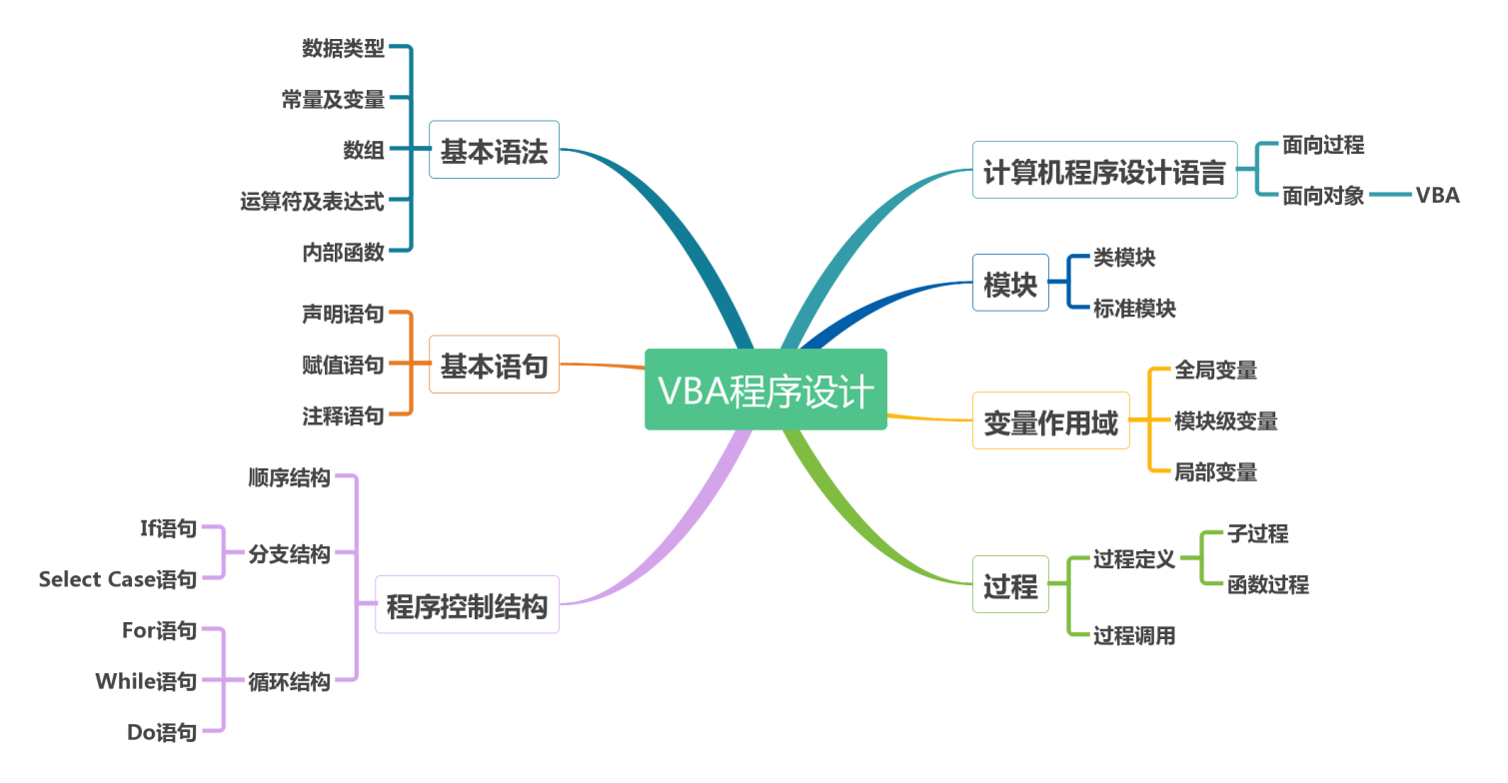
本章思维导图

Slide 4
10.1 VBA概述
VBA(Visual Basic for Application)是Microsoft Office系列软件的内置编程语言，其语法结构与Visual Basic编程语言互相兼容，采用的是面向对象的编程机制和可视化的编程环境。
VBA使得Office系列软件在快速开发应用程序时更加容易,且可以完成特殊的操作,极大地扩展了Office的性能.
在Access中VBA是通过”模块”实现其代码功能的.
VBA程序编译通过后，将保存在Access的一个模块里，并通过类似在窗体中激活宏的操作来启动该模块，从而实现某一特定功能。

Slide 5
10.1.2 模块
模块作为Access的对象之一，起着存放用户编写的VBA代码的作用。模块将VBA声明、过程和函数结合在一起，作为一个整体被存储和使用，利用模块可以将各种数据库对象联接起来，从而使其构成一个完整的系统。
模块基本上是由声明语句和（Sub 和 Function）过程组成的集合，包含一个或多个过程，模块中的每一个过程可以是一个函数过程或者一个子程序过程。
Access中的模块分成两种基本类型：
标准模块和类模块。

Slide 6
10.1.2 模块
(1) 类模块
类模块是与类对象相关联的模块，也称为类对象模块。
Access 2010中的类模块与窗体和报表相关联，窗体模块和报表模块常常包括事件过程，它用来响应窗体和报表中的事件，用户使用事件过程控制窗体和报表的行为以及对用户操作做出响应。
(2) 标准模块
标准模块中包含的主要是公用函数过程和子程序过程
通用过程不与任何对象相关联，常用过程可以放在数据库的任何位置被直接调用执行。

Slide 7
10.1.2 模块的基本概念
模块是过程的容器，所有VBA代码都以模块的方式保存在数据库中。
1. 模块的组成
模块由一个声明区域和一个或多个过程组成
(1)声明部分主要包括：Option声明、变量或常量或自定义数据类型的声明。
(2 ) 过程
分为 Sub (子程序) 过程和 Function (函数) 过程两种类型。
1.1 Sub过程，简称子程序。过程一般用来定义执行一种数据库操作任务
1.2 Function过程，或称函数过程，简称为函数。

Slide 8
Sub过程又称为子过程。执行一系列操作，无返回值。
Sub过程的定义格式如下：
Sub 过程名(形参列表)
[VBA程序代码]
End Sub
VBA 提供了一个关键字 Call，可以调用该子过程。此外，可以引用该过程名来调用该子过程，此时，过程名后不能带有一对圆括号。
Function过程又称为函数过程。执行一系列操作，有返回值。
Function过程的定义格式如下：
Function 过程名(形参列表)
[VBA程序代码]
End Function
函数过程不能使用 Call 来调用执行，需要直接引用函数过程名并必须后带一对圆括号。

Slide 9
10.1.2 VBA的编程环境
2. 创建VBA 模块与编程环境
Access提供了一个编程界面---VBE
VBE（Visual Basic Editor），可以在VBE界面中编写函数、过程以及完成其他功能的代码。
进入VBE编程环境
1. 创建类模块
2. 创建标准模块

Slide 10
可以通过以下几种方法打开VBE窗口：
方法1：在数据库窗口中切换到“创建”选项卡，在“宏”选项组中选择“模块”选项。
方法2：选择功能区的“数据库工具”选项卡，然后单击“宏”选项组中的“Visual Basic”选项，即可打开VBE窗口。
方法3：在窗体中打开控件的“属性表”窗口，切换至“事件”选项卡，单击任一事件右侧的生成器按钮，在弹出的“选择生成器”对话框中选择“代码生成器”选项，即可进入VBE窗口。(此为类模块)
2. VBE窗口的组成
VBE窗口由工具栏、工程资源管理器窗口、属性窗口、代码窗口和立即窗口组成。

Slide 11
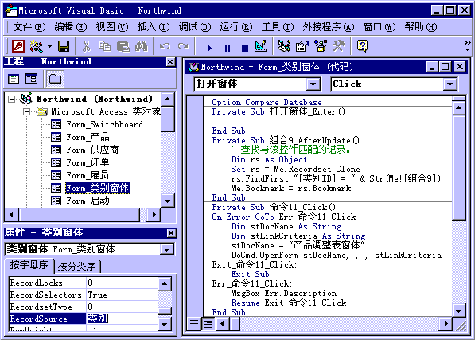
VBE编程环境
选择事件
工程窗口
－选择对象
代码窗口
属性窗口
－选择对象的属性

Slide 12
10.1.3 面向对象程序设计的基本概念
集合和对象
  VBA中的应用程序是由许多对象组成的，如表、窗体、查询等。对象是帮助构造应用程序的元素，以特定的方式组织这些对象，就形成了应用程序。
  数据库窗口把可供选择的对象排列在一起，形成不同的类。

Slide 13
对象是面向对象程序设计的核心。
对象可以是任何事物，一辆车、一个人、一件事情等，我们随时随地都在和对象打交道。现实生活中的对象有两个共同的特点：
第一，它们都有自己的状态，例如一个车有自己的颜色、速度、品牌等；对象的状态用数据来表示，称为对象的属性；
以窗体为例，它具有窗体标题、大小、窗体前景色、背景色、窗体的位置、窗体的字体等属性。
第二，它们都具有自己的行为，比如一辆车可以启动、加速或刹车。对象的行为用对象中的代码来实现，称为对象的方法。

Slide 14
对象的属性、事件和方法
  属性
  属性描述了对象的自身性质。其格式为：
  对象名.属性=属性值
  事件
事件是指可以发生在一个对象上且能够被该对象所识别的动作。
如：单击某个命令按钮就产生该按钮的“单击”事件
当某个对象发生某一事件后，就会驱动系统去执行预先编好的、与这一事件相对应的一段程序。

Slide 15
  方法
  方法是系统事先设计好的，可以完成一定操作的特殊过程，是附属于对象的行为和动作。在需要使用的时候可以直接调用。
  其调用格式为：
  对象名.方法名

Slide 16
通过此例，体会可视化编程、面向对象、事件过程、应用方法等基本概念。
例10.1 新建一个窗体并添加一个文本框显示时间和三个命令按钮。

Slide 17
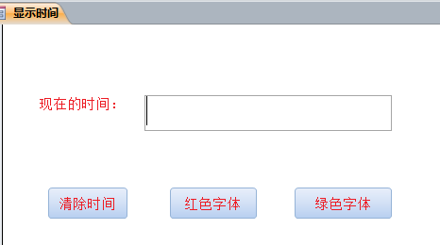
Text0---文本框名
Private Sub Command2_Click()
Text0.SetFocus '设置焦点
Text0.Text = "" '文本框显示内容
End Sub
Private Sub Command3_Click()
Text0.SetFocus '设置焦点
Text0.Text = Date & " " & Time '文本框显示内容
ared = RGB(255, 0, 0) '用RGB颜色值
Text0.FontSize = 20 '字体大小
Text0.ForeColor = ared '
End Sub
Private Sub Command4_Click()
Text0.SetFocus '设置焦点
Text0.Text = Date & " " & Time '文本框显示内容
ared = RGB(0, 222, 0) '用RGB颜色值
Text0.FontSize = 16 '字体大小
Text0.ForeColor = ared '
End Sub
显示时间

Slide 18
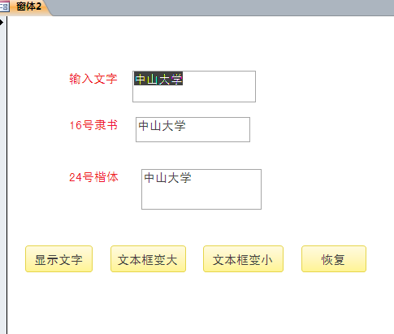
Private Sub Command6_Click()
Text2.SetFocus
Text2.Height = 400
Text2.Width = 1500
Text2.Text = Text0
Text2.FontName = "隶书"
Text2.FontSize = 16
Text2.ForeColor = RGB(200, 0, 100)
Text4.SetFocus
Text4.Text = Text0
Text4.FontName = "楷体_GB2312"
Text4.FontSize = 24
Text4.ForeColor = RGB(0, 200, 100)
End Sub
Private Sub Command7_Click()
Text2.Width = Text2.Width + 300
Text2.Height = Text2.Height + 200
End Sub
Private Sub Command9_Click()
Text2.Width = 2000
Text2.Height = 400
End Sub
显示文字

Slide 19
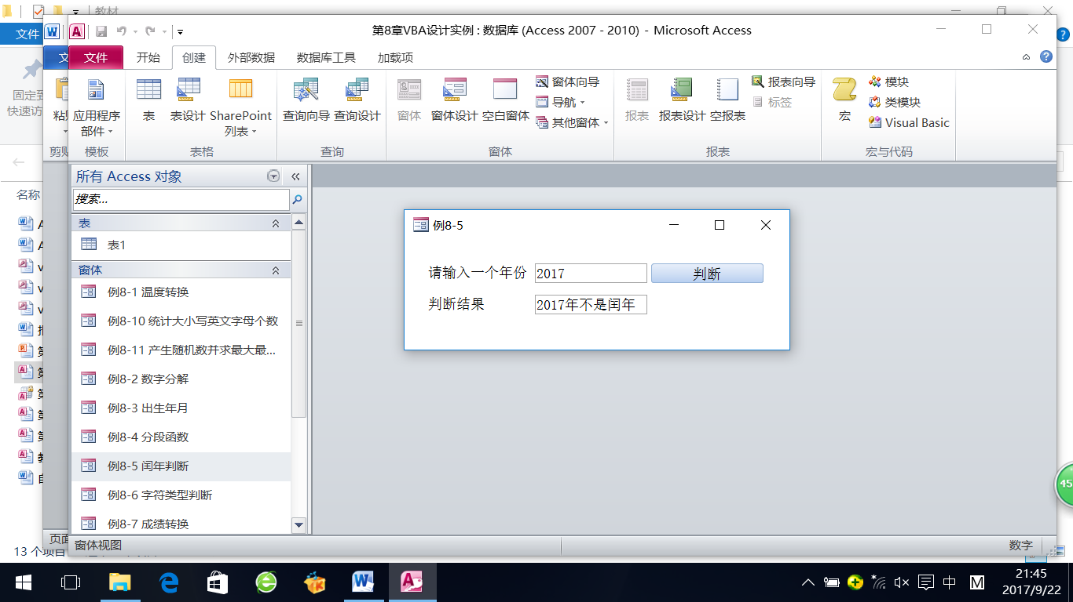
【例】判断是否闰年
如图所示窗体，在文本框Text1中输入一个年份，单击“判断”按钮，在文本框Text3中输出该年份是否闰年的信息，显示结果为“**年是闰年”或“**年不是闰年”。
如Text1中输入2017，则Text3中输出“2017年不是闰年”。

Slide 20
3. “判断”按钮代码
Private Sub Command5_Click()
Dim x As Single, y As String
x = Text1.Value
If x Mod 4 = 0 And x Mod 100 <> 0 Or x Mod 400 = 0 Then ‘闰年的判断条件
y = x & "年是闰年" ‘将输入的年份和判断结果连接输出
Else
y = x & "年不是闰年"
End If
Text3.Value = y
End Sub

Slide 21
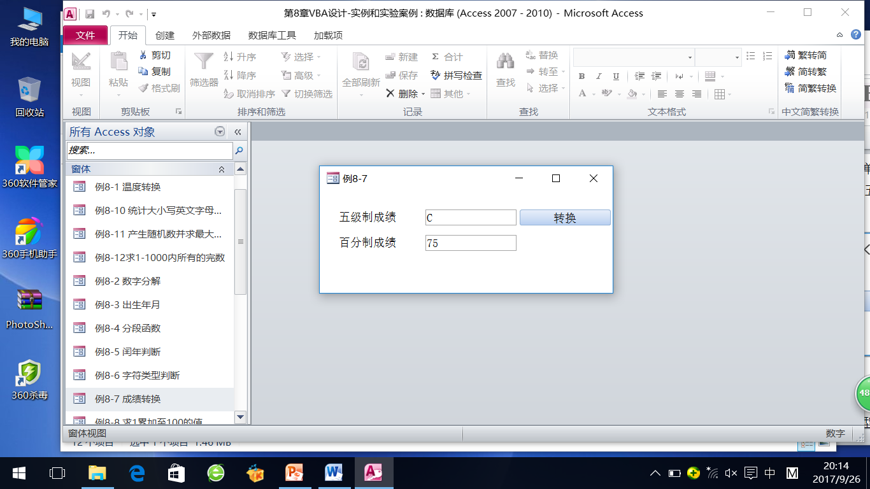
【例10-3】成绩转换
如图所示窗体，在文本框Text1中输入五级评分制的成绩，单击“转换”按钮，在文本框Text3中输出对应的百分制成绩。
如Text1中输入“C”，则Text3中输出75。
五级制与百分制成绩的转换规则：“A”-95，“B”-85，“C”-75，“D”-65，“E”-55。

Slide 22
Private Sub Command5_Click()
Dim x As String, y As Integer
x = Text1.Value
If x="A" Then
y = 95
ElseIf x= "B"
y = 85
ElseIf x= "C"
y = 75
ElseIf x="D"
y = 65
ElseIf x="E"
y = 55
End If
Text3.Value = y
End Sub
Private Sub Command5_Click()
Dim x As String, y As Integer
x = Text1.Value
Select Case x ‘Select Case分支语句
Case "A"
y = 95
Case "B"
y = 85
Case "C"
y = 75
Case "D"
y = 65
Case "E"
y = 55
End Select
Text3.Value = y
End Sub

Slide 23
  10.2 VBA编程基础
10.2.1 常量、变量
VBA使用常量、变量来存储值。用来保存在程序运行期间数据。
常量
在程序运行过程中，其值不会被改变的量称为常量。在VBA中有三类常量：
(1) 直接常量
如：10，20%， 123.0，“VBA程序设计”等
(2)系统常量
指VBA系统预先定义好的，用户可以直接引用的量。
如：acForm，acQuery，vbOk，vbRed

Slide 24
(3)符号常量
在程序中，某个常量多次被使用，则可以使用一个符号来代替该常量，这样不仅在书写上方便，而且有效地改进了程序的可读性和可维护性。
VBA中使用关键字Const 声明符号常量。
其格式如下：
Const 常量名 [As 类型]=常数表达式
如：
Const PI=3.1415926
Const constr=“abcdef”
Const ConAge As Integer=19

Slide 25
变量
在程序中使用变量，就要给变量定义名称及类型，即对变量进行声明
变量命名规则
  变量名必须以字母或汉字开头，后可跟字母、汉字、数字或下划线组成（不能含有小数点和空格），长度不超过255个字符的字符串；
  不能使用VBA中的关键字；
  VBA中不区分变量名的大小写；
  变量名的最后一个字符可以是%、&、！、#、$等表示数据类型的声明符。 A$

Slide 26
10.2.2 数据类型与变量的声明
数据类型 | 类型声明符 | 存储空间 | 取值范围
整型（Integer） | % | 2 | -32768～32767
长整型（Long） | & | 4 | -2147483648～2147483647
单精度浮点型 （Single） | ！ | 4 | 负数：-3.402823E38～-1.401298E-45 正数： 1.401298E-45～3.402823E38
双精度浮点型 （Double） | # | 8 | 负数: -1.79769313486232E308～-4.94065645841247E-324 正数：4.94065645841247E-324～ 1.79769313486232E308
货币型 (Currency) | @ | 8 | -922337203685477.5808～ 922337203685477.5807
日期型(Date) |  | 8 | 100年1月1日～9999年12月31日
字符型(String) | $ |  | 0字符～65400个字符
字节型(Byte) |  | 1 | 0～255
逻辑型(Boolean) |  | 2 | True或False
对象型(Object) |  | 4 | 任何引用的对象
变体型(Variant)

Slide 27
变量声明
1)用Dim| Static语句显式声明局部变量
格式：Dim 变量名 [AS 类型]
或 Dim 变量名 类型符
语句中的“As 类型”子句是可选的。如果使用该子句，就可以定义变量的数据类型。未使用，默认变量的类型为变体型（Variant）。
例如：Dim i As integer, s
表示声明了一个名为i的整型变量和一个名为s的变体型变量。
或 Dim i %,s
Variant(变体型)可以表示任一种数据，是一种通用、可变的数据类型，即根据所赋值数据的类型而决定的。

Slide 28
或使用类型符定义
例: name $=“ 李玲”
mark% = 86
2) 静态变量
Static 声明：Static 声明的变量，也称为静态变量。静态变量在程序运行过程中一直保留其值，即每次调用过程，变量保持原来的值。

Slide 29

隐式声明变量
未进行上述的声明而直接使用变量，称变量的隐式声明。采用隐式声明的变量都是变体型（Variant ）。
注意:
VBA中允许不事先声明而直接使用变量，可以通过语句 Option Explicit，来要求所使用的变量必须事先声明，否则VBA会发出警告信息。

Slide 30
下面是一个简单的程序，其使用的变量a, b, Sum都没有事先定义。
Private Sub Form_Click()
Sum = 0
a = 10
b = 20
Sum = a + b
Print "Sum="; Sum
End Sub
良好的编程习惯应该是“先声明变量，后使用变量”，这样做可以提高程序的效率，同时也使程序易于调试。VBA 中可以强制显式声明，可以在窗体模块、标准模块和类模块的通用声明段中加入语句：Option Explicit

Slide 31

变量的初始化
声明而未赋值的变量的值为：
数值型变量初始化为0；
字符型变量为零长度字符串；
变体型变量初始化为 Empty。

Slide 32
Const Pi = 3.1415926
Private Sub area( )
Dim r As Integer
Dim cir, area As Integer
r = InputBox("请输入圆的半径:")
cir = 2 * Pi * r
area = Pi * r * r
MsgBox “圆的周长是:” & cir & “ ， 圆的面积是:" & area
End Sub

Slide 33
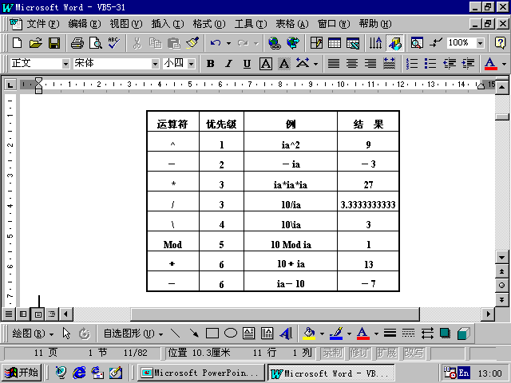
10.2.3 运算符和表达式
运算符
  1.算术运算符 ia=3

Slide 34
  2. 连接运算符： ＆ 、+（字符串连接）
  例如："123" + "456" 结果 "123456"
"123" & "456" 结果 "123456"
使用上＆ 与+的区别：
例如： "abcdef" & 12345 结果为 "abcdef12345"
"123" & 456 结果为 "123456"
"abcdef" +12345 结果为 出错
"123" + 456 结果为 579
D$= 123+456 579 e$=“abc”+“123” “abc123”

Slide 35
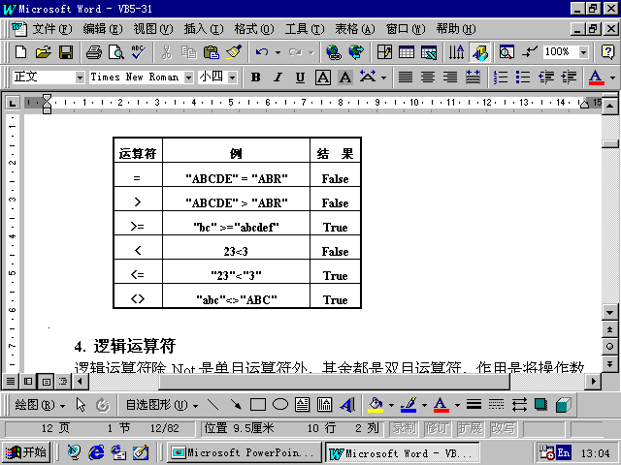
  3. 关系运算符
将两个操作数进行大小比较，结果为逻辑值。
注意：字符串比较,则按字符的ASCII码值从左到右一一比较，直到出现不同的字符为止。

Slide 36
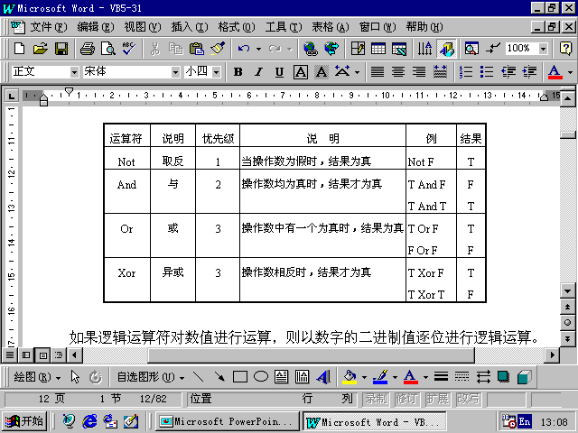
  4. 逻辑运算符
将操作数进行逻辑运算，结果是逻辑值

Slide 37
5. 表达式
  组成
由变量、常量、函数等运算对象加上运算符、圆括号组成的式子。
  书写规则
(1) 运算符不能相邻。例a+ -b是错误的。
(2) 乘号不能省略。例x 乘以y 应写成：x*y。
(3) 括号必须成对出现，均使用圆括号。
(4) 表达式从左到右在同一基准上书写，无高低。
  运算优先级
算术运算符>连接运算符>关系运算符>逻辑运算

Slide 38
例1:用人单位招聘秘书:年龄小于40岁的女性,学历专科或本科，
年龄<40 and 性别=“女”and (学历=“专科”or 学历=“本科”)
例2：算术表达式：
正确的VBA表达式： 3<=x And x <=7
错误的VBA表达式： 3<=x<=7 或 3<=x Or x<=7

Slide 39
10.2.4 常用函数
函数实际上是系统事先定义好的内部程序，用来完成特定的功能。VBA提供了大量的内部函数，供用户在编程时使用。
函数的调用形式为：
函数名(参数表)
常用内部函数

Slide 40
数学函数
1. 求平方根函数Math.Sqrt(x)
2. 四舍五入函数 Math.Round(x1,[x2])
将x1四舍五入保留小数x2位，若省略x2,表示四舍五入取整
round(12.455,2)=12.46, round(-13.57)=-14
3. Math.Sin(x)
x—弧度，若x为角度， sin(x)=sin(x*Math.PI/180)
4. Math.log(x)
5. Math.Exp(x) ---e^{x}
6. 常数
自然对数的底Math.E

Slide 41
例：求平行四边形的面积
a, b---边长， t—夹角的度数，面积s=absint
Private Sub area2()
Dim a, b, t, s As Double
cr = Space(2) '定义常量表示回车换行
a = Val(InputBox("边长a"))
b = Val(InputBox("边长b"))
t = Val(InputBox(" 角度t"))
s = a * b * Math.Sin(t * pi / 180)
ss = Math.Round(a * b * Math.Sin(t * pi / 180), 3)
MsgBox ("a=" & a & cr & "b=" & b & cr & "t=" & t & cr & "面积=" & s & "四舍五入后" & ss)
End Sub

Slide 42
随机函数Rnd
Rnd返回[0,1) 之间的小数
例如：产生一个[1,100]的随机整数，存放在变量m中。
m=Int (Rnd*100)+1
产生一个[10,99]的两位随机整数，存放在变量n中
n= Int(Rnd*90)+10
转换函数--Val
Val(x)：将数字字符串转换成数值型数据
Val(" 12 ")=12
Val(" 12ab ")=12
Val(" ab12 ")=0

Slide 43
输入、输出函数
InputBox函数—输入对话框
InputBox(<提示信息>[，对话框标题][，默认内容][,x坐标,y坐标])
其中：提示信息不能省略；
对话框标题,若省略则显示默认 Access；
第三个参数：对话框上文本框中的输入信息,如果没有输入,则将默认内容作为输入的内容。
注意：函数的返回值为字符型数据。
例:Dim stu as string
Stu=InputBox("请输入学生姓名", "输入函数应用")

Slide 44
MsgBox—消息对话框，用于显示输出信息
功能：在对话框中显示文本信息，等待用户单击按钮，用户单击按钮后返回一个整数表明单击了哪个按钮。
有两种形式
(1)过程格式为：
MsgBox(<提示信息>[,按钮形式] [，对话框标题])
(2)函数格式为：
变量[%]= MsgBox(<提示信息>[,按钮形式][，对话框标题])

Slide 45
说明:(1)<提示信息>不能省略
(2)<对话框类型>: 由3项数值相加组成，其形式为：
<按钮形式及类型值>[+<图标类型值>][+<默认按钮值>]
是一个整数值,用来设置消息框中按钮的形式,显示的图标类型和设置默认的活动按钮
按钮类型
值 | 符号常量 | 显示的按钮
0 | vbOkOnly | “确定”按钮
1 | vbOKCancel | “确定”和”取消”按钮
2 | vbAbortRetryIgnore | “终止”,”重试”,”忽略”按钮
3 | vbYesNoCancel | “是”,”否”,”取消”按钮
4 | vbYesNo | “是”,”否”按钮
5 | vbRetryCancel | “重试”,”取消”按钮

Slide 46
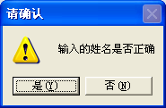
图标类型
默认按钮
值 | 符号常量 | 显示的图标
16 | vbCritical | 停止图标
32 | vbQuestion | 问号(?) 图标
48 | vbExclamation | 感叹号(!) 图标
64 | vbInformation | 消息图标
值 | 符号常量 | 默认按钮
0 | vbDefaultButton1 | 第1个按钮
256 | vbDefaultButton2 | 第2个按钮
512 | vbDefaultButton3 | 第3个按钮
这3个参数决定了对话框的模式。将参数值（每组取一个）相加生成一个组合的按钮参数值。例：
y = MsgBox("输入的姓名是否正确", 52, "请确认")
或 y = MsgBox("输入的姓名是否正确", vbYesNo+vbExclamation+vbDefaultButton1, "请确认")
因为 52=4+48+0，表示显示“是””否按钮，用感叹号图标，第一个按钮为默认的。

Slide 47
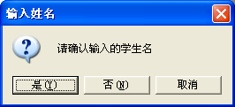
例: Dim stu As String
stu=MsgBox ("请确认输入的学生名", 3+32+0, "输入姓名")
或: str=MsgBox ("请确认输入的学生名", VbYesNoCancel+VbQuestion
+VbDefaultButtonn1, "输入姓名")
(3)当单击消息框上的按钮时, 返回一个整数值,系统判断用户单击了哪个按钮.

Slide 48
MsgBox函数返回值---用户在对话框中选择了哪个按钮
函数返回值
值 | 符号常量 | 所对应的按钮
1 | vbOK | “确定”按钮
2 | vbCancel | “取消”按钮
3 | vbAbort | “终止”按钮
4 | vbRetry | “重试”按钮
5 | vbIgnore | “忽略”按钮
6 | vbYes | “是”按钮
7 | vbNo | “否”按钮

Slide 49
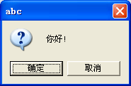
若不需要返回信息，只需要显示信息，可以直接使用MsgBox过程
MsgBox <提示信息>, [,按钮形式] [,对话框标题]
例如：
MsgBox "你好! ", vbOKCancel+vbQuestion, " abc "

Slide 50
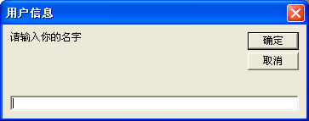
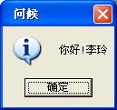
例 以下过程使用InputBox函数返回由键盘输入的用户名, 并在消息框中显示字符串
Private Sub hello( )
Dim str as String
str = InputBox("请输入你的名字", "用户信息")
MsgBox "你好!" & str, vbInformation, " 问候"
End Sub

Slide 51
Debug. Print方法
可以在立即窗口等对象显示值。
格式：Debug. Print [表达式1][,|;][表达式2]….
例：Debug. Print “2+4=”; 2+4
Debug.Print “2+4=“, 2+4
显示：
2+4=6
2+4= 6
说明：(1)用逗号，做分隔符，输出格式为分区格式，即隔14列开始输出下一数据项
(2)用分号;做分隔符，输出格式为紧凑格式，即隔一个空格输出下一数据项
(3) Debug.Print 表示输出空行

